Slide 1
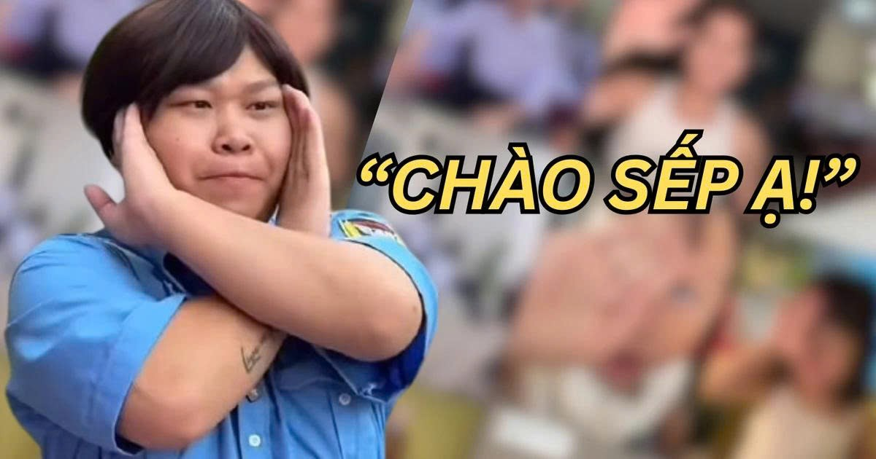

Slide 2

Chào Mừng Thầy Cô Và Các Bạn Đã Đến Với Bài Làm Của Chúng Em
Thành Viên:Đức,Hải Minh,Phụng,Nguyệt,T.Q.Anh,Duy Khánh,Đăng Dương,Hiền Minh

Slide 3

Lịch Sử Ra Đời Của Áo Dài Việt Nam
Nội dung
I.Khái niệm của Áo dài
II.Lịch sử của Áo dài Việt Nam
III.Ý nghĩa của Áo dài Việt Nam

Slide 4

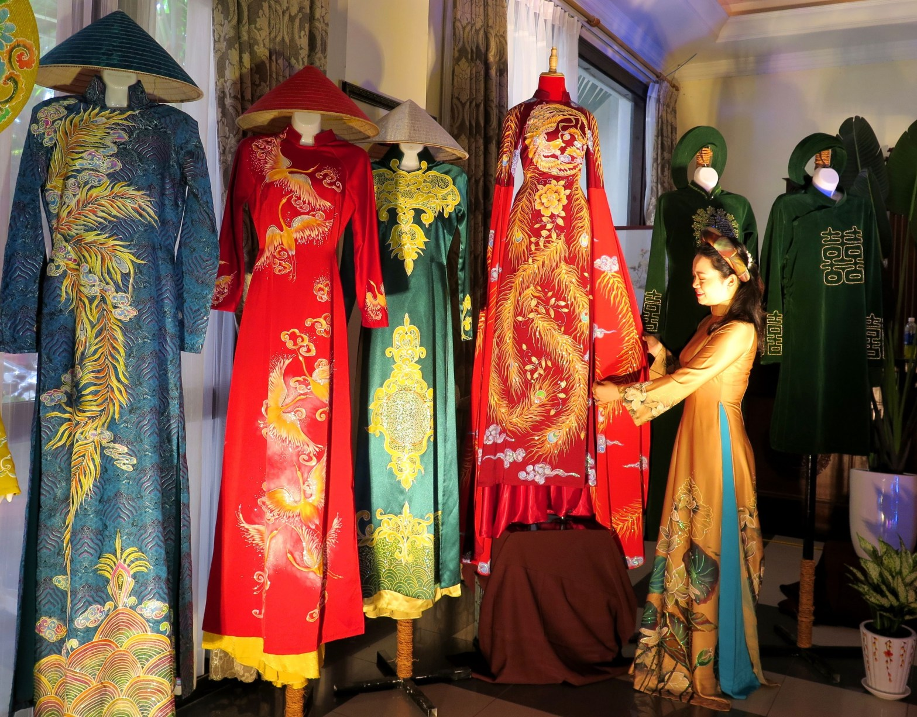
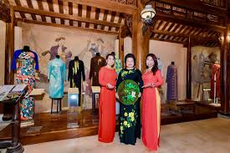
I.Khái niệm
-Áo dài là trang phục truyền thống của phụ nữ Việt Nam, có kiểu dáng gồm áo thân dài, ôm sát cơ thể, xẻ hai tà, mặc cùng quần dài.
-Áo dài không chỉ là trang phục thường nhật (xưa kia) mà còn mang ý nghĩa biểu tượng văn hóa, thể hiện vẻ đẹp duyên dáng, kín đáo và thanh lịch của người Việt.

Slide 5

II.Lịch sử về Áo dài Việt Nam
-Sự xuất hiện của áo dài bắt nguồn từ áo giao lĩnh (năm 1744) – là kiểu dáng sơ khai nhất của áo dài Việt Nam. Áo giao lĩnh còn được gọi là áo đối lĩnh, được may rộng, xẻ hai bên hông, cổ tay rộng, thân dài chấm gót. Thân áo được may bằng 4 tấm vải kết hợp mặc cùng thắt lưng màu và váy đen. Đây là kiểu áo cổ chéo gần giống với áo tứ thân.

Slide 6

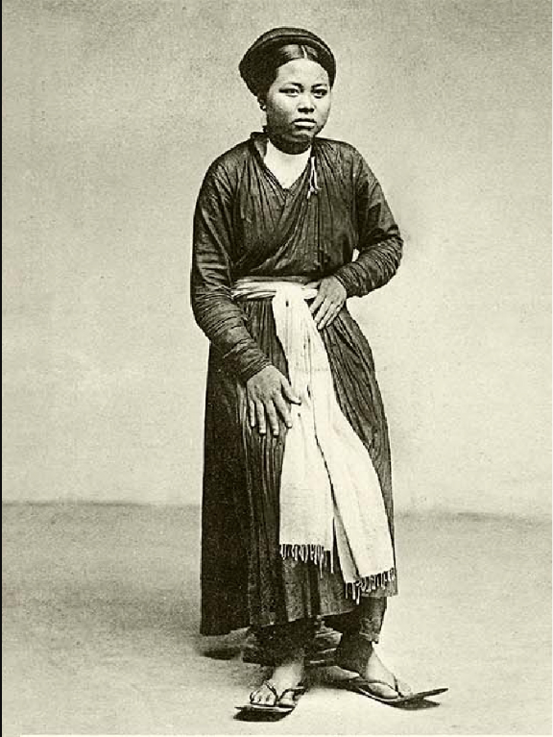
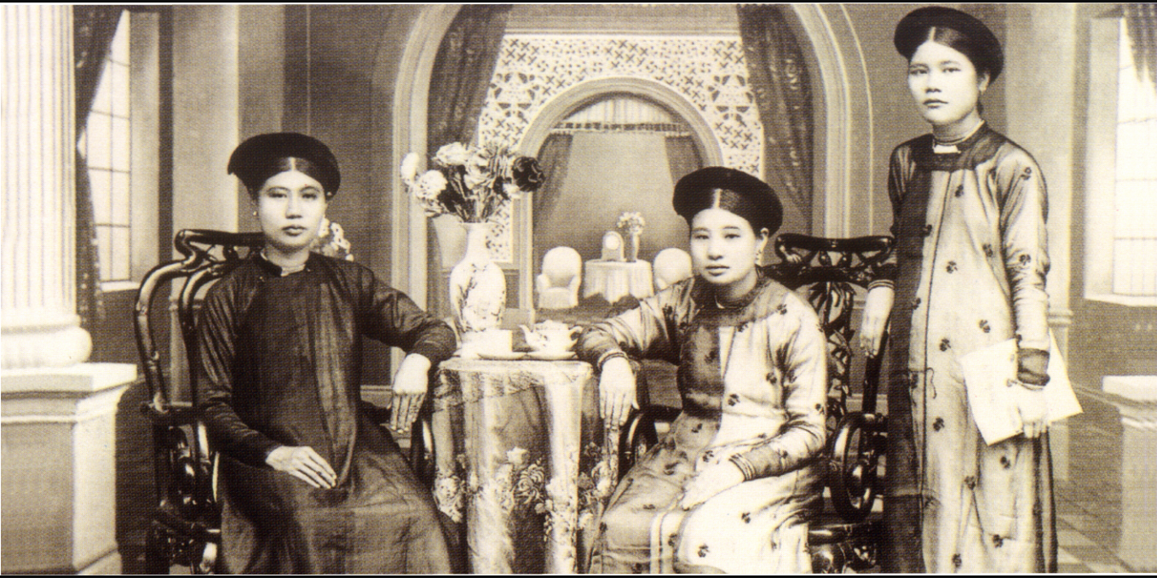
Từ năm 1744 đến nay, áo dài Việt Nam qua các thời kỳ có sự biến đổi với nhiều kiểu dáng, chất liệu từ hiện đại đến phá cách. Áo dài còn được biến chuyển thành áo cưới, áo cách tân… Nhưng dù thế nào thì chiếc áo dài truyền thống của người phụ nữ Việt Nam vẫn giữ được nét uyển chuyển, gợi cảm, kín đáo mà không trang phục nào mang lại được.

Slide 7
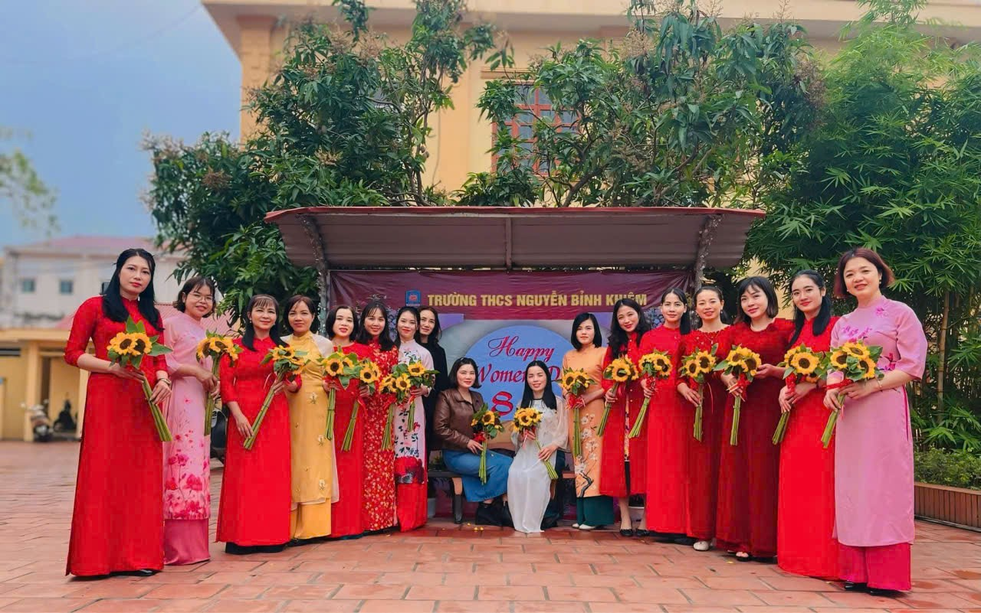

Một số hình ảnh đẹp về các cô ở trường em

Slide 8
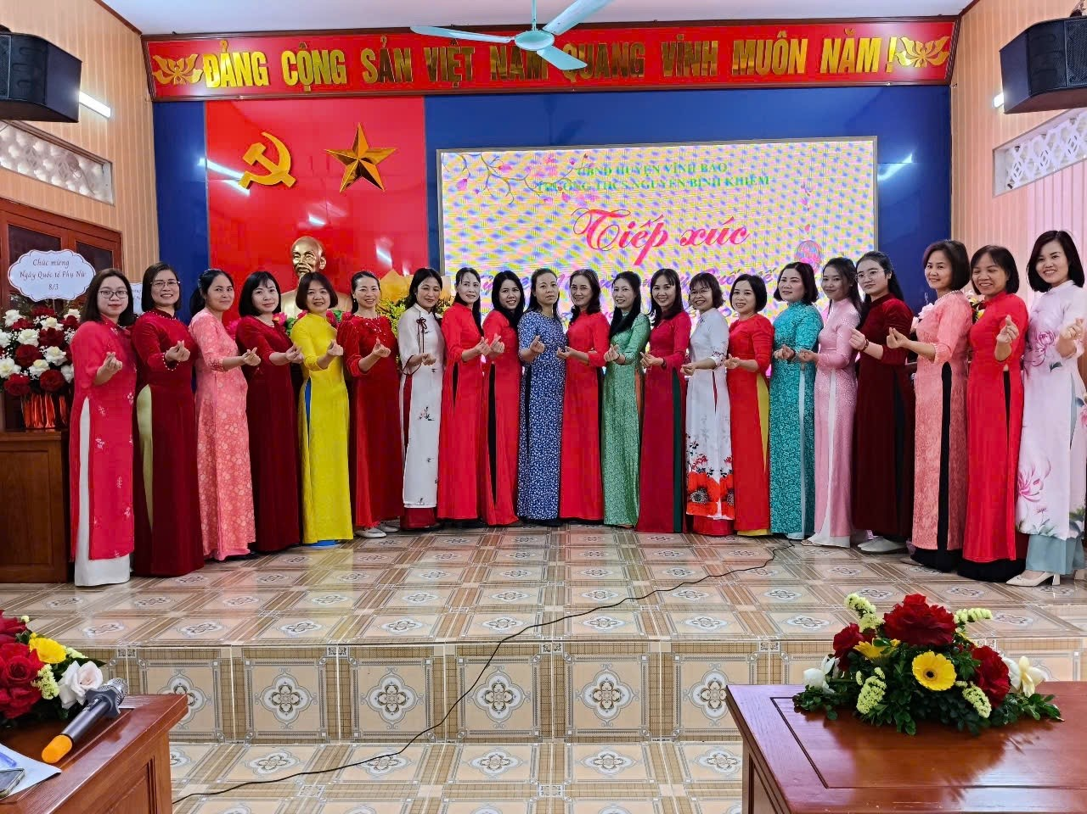
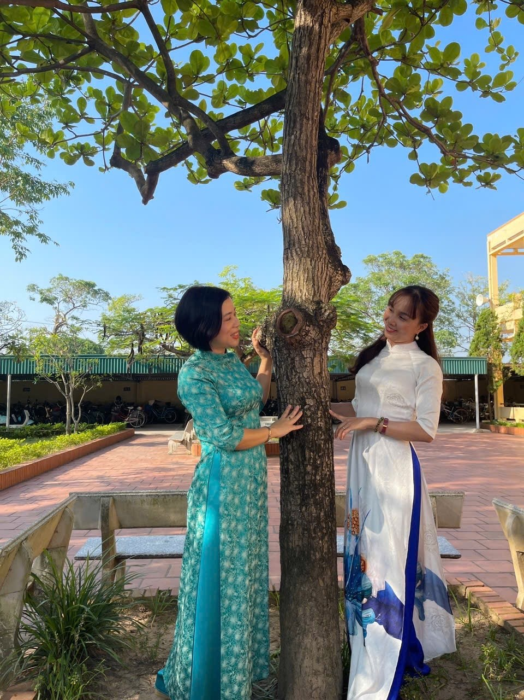

Slide 9

III.Ý nghĩa của Áo dài Việt Nam
Chiếc áo dài làm tô thêm nét đẹp truyền thống của người phụ nữ Việt Nam, nét duyên dáng của người phụ nữ Á đông. Áo dài là hiện thân của dân tộc Việt, một vẻ đẹp mỹ miều nhưng đằm thắm, là một phần tất yếu trong mỗi phụ nữ Việt, là đặc trưng cho một quốc gia có người phụ nữ chịu thương chịu khó, luôn có đức hy sinh.

Slide 10


Slide 11

-Thuyết trình:Đức, Hải Minh
-Làm Powerpoint:Đức, Hải Minh
-Tìm nội dung:Hiền Minh, Minh Nguyệt, Đăng Dương, T.Q.Anh, Duy Khánh, Đức, Hải Minh

